Slide 1

Real-Time Air Pollution Alert and Response System for Vehicles
Christos Kiokakis 1083812
Evaggelia Korda 1083829
Notes:
Πρόκειται για ένα σύστημα που στοχεύει στην προστασία της δημόσιας υγείας και τη βελτίωση της ποιότητας ζωής των οδηγών και των επιβατών, μέσω της παρακολούθησης και ειδοποίησης σε πραγματικό χρόνο σχετικά με τα επίπεδα ρύπανσης του αέρα.

Slide 2
Problems
Urban Respiration Safety
Air Polluted Hotspots
Poor AQI Accuracy
Notes:
Ένα από τα βασικότερα προβλήματα της εποχής μας είναι ο ρυπασμένο ς αέρας. Συγκεκριμένα έρευνα της Ευρωπαϊκής Ένωσης δείχνει ότι κάθε χρόνο περίπου 400.000 ευρωπαίοι χάνουν τη ζωή τους από υπερβολική έκθεση σε ρυπασμένο αέρα. Επίσης λόγω της αστικοποίησης της αυξημένης κυκλοφοριακής κίνησης και των πολλών βιομηχανιών παρατηρούνται εστίες αυξημένης ρύπανσης. Τα σημερινά συστήματα παρέχουν γενικά δεδομένα και οι επίγειοι σταθμοί παρέχουν δεδομένα τοπικά περιορισμένα με αποτέλεσμα να μην υπάρχει ακρίβεια.
Respiration Safety: Δεδομένης της αυξημένης κυκλοφοριακής κίνησης των τελευταίων χρόνων, έχουν πραγματοποιηθεί διάφορες έρευνες από πολλούς φορείς. Σε έρευνα της Ευρωπαϊκής Ένωσης καταγράφηκε ότι πεθαίνουν 400.000 Ευρωπαίοι ετησίως λόγω της ατμοσφαιρικής ρύπανσης.
Hotspots: Οι δορυφόροι παρέχουν γενικά δεδομένα και οι επίγηοι σταθμοί παρέχουν δεδομένα τοπικά περιορισμένα. Τα αυτοκίνητα που θα είναι εξοπλισμένα με το APARS θα αποδίδουν μια πιο πραγματική εικόνα της ποιότητας του αέρα. Θα εντοπίζουν ευκολότερα και με μεγαλύτερη ακρίβεια σημεία συσσώρευσης μολυνσμένου αέρα.
Poor Accuracy: Ομοίως λόγω του ότι οι επίγηοι σταθμοί μετράνε τοπικά και μετά βάση των δεδομένων τους γίνονται προβλέψεις, σημαίνει ότι τα δεδομένα δεν έχουν την ακρίβεια που θα προσφέρει το APARS, καθώς πρακτικά θα υπάρχουν χιλιάδες «σταθμοί» να μετράνε μέσα στην πόλη σε διαφορετικά σημεία.

Slide 3
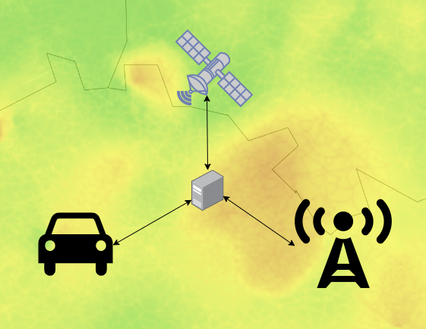
Solution
Greater data accuracy due to constant interpolation of on-board sensor, satellite and station data.
Identify areas in cities with the most severe pollution based on heatmaps.
User notification and protection from exposure to polluted air.
Notes:
Έτσι σχεδιάσαμε το APARS. Το σύστημα μας παρέχει f μεγαλύτερη ακρίβεια δεδομένων καθότι συνθέτει δεδομένα από αυτοκίνητα, επίγειους σταθμούς και δορυφόρους, με αποτέλεσμα να δημιουργείται μια πιο πραγματική εικόνα της ποιότητας του αέρα. Η ακρίβεια αυτη διευκολυνει τον εντοπισμο εστιών υψηλής ρύπανσης τις οποίες και παρουσιάζουμε με τη βοήθεια των heatmaps. Τέλος, το σύστημα μας ενημερώνει τον χρήστη όταν εισέρχεται ή ήδη βρίσκεται σε περιοχή υψηλής μόλυνσης και προσπαθεί να τον προστατεύσει παρέχοντας τη δυνατότητα να κλείσει τα παράθυρα και τον εξαερισμό του αυτοκινήτου

Slide 4
Unique Value Proposition
Better health protection
DENSE & accurate data
REAL TIME DATA
Constant updates
Crowd Sourcing
Notes:
Όλα τα παραπάνω αποτελούν και τη μοναδικότητα του συστήματός μας καθώς παρέχεται μεγάλυτερη πυκνότητα και ακρίβεια δεδομένων σε πραγματικό χρόνο χρησιμοποιώντας crowd sourcing με απώτερο σκοπό την προστασία της υγείας του ανθρώπου

Slide 5
Target Group
Car manufacturers
Car owners
Governance
Research Labs
Notes:
Governance: Δήμοι, Κυβέρνηση

Slide 6
Product Versions
APARS - V
- Car UI
- Car GPS
- CAN BUS
APARS - L
- Dashboard for lab applications
APARS - G
- Dashboard for governance applications
Notes:
Μπορούν να υπάρξουν 3 versions του product μας. Η πρώτη απευθύνεται για χρήση στα αυτοκίνητα η οποία περιλαμβάνει το UI για το ταμπλό του αυτοκινήτου με το οποίο ο χρήστης μπορεί να αλληλοεπιδράσει(notifications για air pollution levels, εντολη για κλεισιμο παραθυρων και εξαερισμό). Η APARS-L version απευθύνεται σε ερευνητές και εργαστηριακά project και περιλαμβάνει ένα dashboard ειδικά σχεδιασμένο για τις ανάγκες του εργαστηρίου(πχ γραφήματα, χαρτες με heatmap). Η APARS-G version απευθύνεται σε κυβερνησεις και δημους

Slide 7
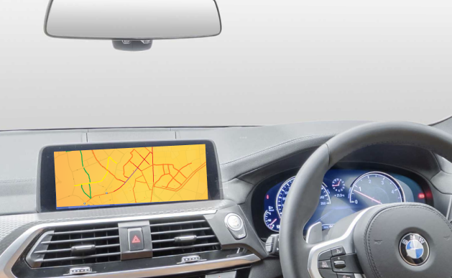
Car UI Draft
Display of AQI in heatmap form on top of map
Push notifications
User can configure the behavior of the app

Slide 8
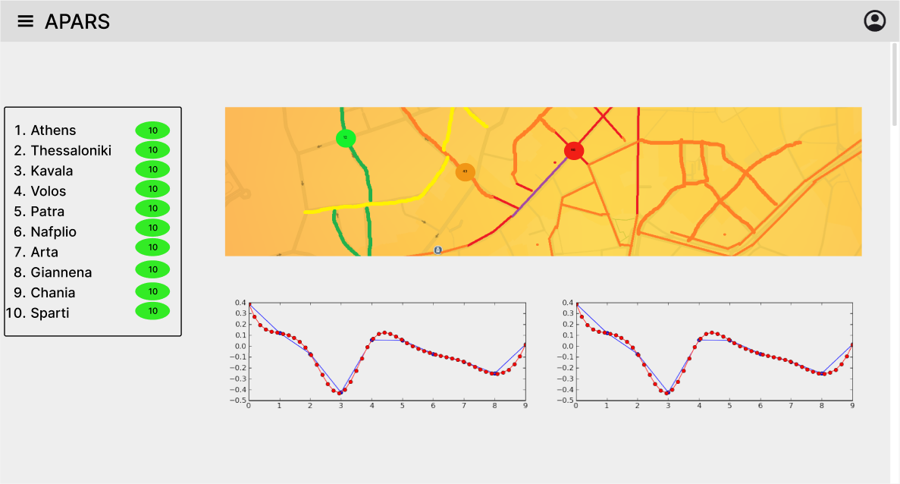
Dashboard UI Draft

Slide 9
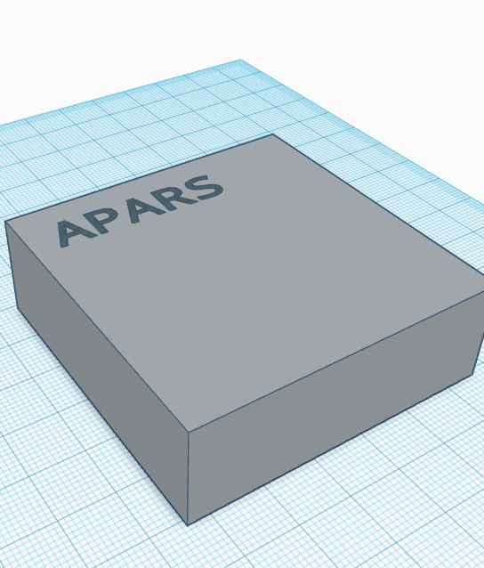
Kit Hardware & Pricing
Raspberry Pi Zero 2 W (19€)
CO₂ Humidity and Temperature Sensor (65€)
PM Air Quality Breakout (42€)
VOC & eCO2 Sensor (16€)
GPS (10€)
IoT connectivity (10€/month)
SIM NB-IoT (23€)
Casing (0.50€)
Kit price: 175,5 €
Monthly fee: 10 €

